Slide 1
VY_III/2_INOVACE_36_Malování-popis programu
Malování – popis programu
Miroslav Kaňok

Slide 2
Obsah
Základní popis programu
Tužka, guma, plechovka
Ukládání, otevírání, nový dokument
Použité zdroje

Slide 3
Základní popis programu
Ukládání – rychlý přístup
Záložky – Domů, Zobrazit
Panel nástrojů
Panel barev
Na tuto plochu se kreslí pomocí myši!
Výběr tvarů
Šířka čáry
Tvar štětce, tužky, spreje
Možnosti práce s obrázkem
Schránka
Zvětšování a zmenšování okna v aplikaci Malování

Slide 4
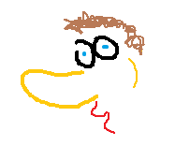
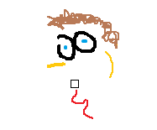
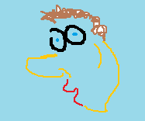
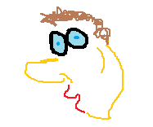
Tužka, guma, plechovka
TUŽKA - Umožňuje kreslit čáru různého tvaru, šíře i barvy – záleží vždy na dalším výběru.
GUMA – Pokud se něco nepovede, umožní vymazat nesprávné čáry. Může mít různou velikost.
PLECHOVKA – Umožní vybarvit obrázek vybranou barvou. POZOR! Barva se může vlít i jinam, pokud se nedotáhne čára.

Slide 5
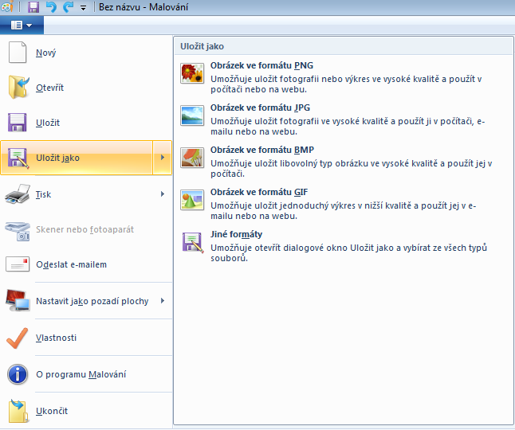
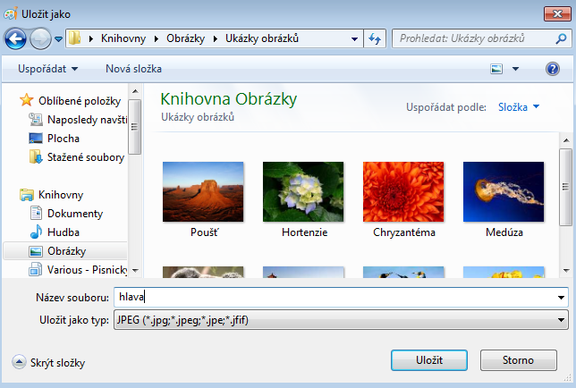
Ukládání, otevírání, nový dokument
Pokud chci cokoli uložit do počítače, musím přemýšlet nad tím
CO ukládám – jméno souboru (obrázku, dokumentu …)
KAM ukládám – do jakého adresáře (složky)
V hlavní nabídce otevřu SOUBOR – ULOŽIT JAKO
Zapíši název souboru, vyberu typ souboru (např. JPEG), podívám se kam ukládám a kliknu na tlačítko ULOŽIT
SOUBOR – OTEVŘÍT – najdu cestu (např. DOKUMENTY – OBRÁZKY), mohu také vytvořit NOVÝ dokument (obrázek)

Slide 6
POUŽITÉ ZDROJE
KOVÁŘOVÁ, Libuše, et al. Informatika : pro základní školy 1. druhé. Kralice na Hané : Computer Media, 2009. 88 s. ISBN 978-80-7402-015-5.

